Slide 1
Экспресс тест для диагностики вирусных заболеваний в
полевых условиях

Slide 2



ПРОБЛЕМА
Статистика по заболеваемости вирусами в России
Несвоевременность
постановки диагноза;
Необходимость в медицинской квалификации / медицинском оборудовании;
6
N*
на 100 000 человек населения
5
4
3
2
Необходимость диагностики условиях
оперативной
полевых
в
1
0
2005 2007 2009 2011 2013 2015 2017 2019
Год
Заболеваемость вирусами у детей в возрасте от 0 до 14 лет
Заболеваемость вирусами взрослого населения

Slide 3
РЕШЕНИЕ
B2B
Продажа лицензии Медицинские учреждения
Экспресс тест система для определения вирусных
заболеваний в полевых условиях без необходимости медицинской
квалификации
B2C
Собственная компания Аптеки, медицинские учреждения, спецподразделения, магазины альпинизма/туризма

Slide 4
ТРЕБОВАНИЯ К СОВРЕМЕННЫМ ТЕСТ СИСТЕМАМ
своевременность и простота постановки диагноза;
нет необходимости в медицинской квалификации и специальном медицинском оборудовании;
миниатюризация;
простота анализа
Отличительные свойства нашего продукта
Невысокая стоимость
Проведение анализов в полевых условиях
Компактность
Простота
конструкции
Экспрессность

Slide 5
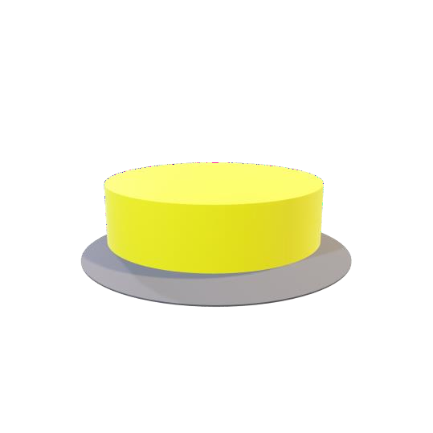



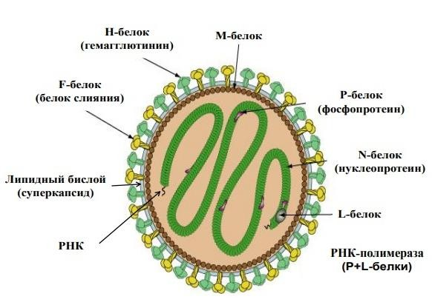
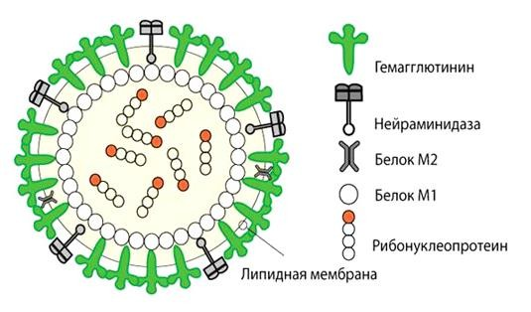
КАК РАБОТАЕТ
Слюна
3D - ячейка
Рабочий электрод, модифицированный
органической молекулой и
наночастицами магнетита
Рецепторный слой, образованный
веществом, способным к распознаванию вирусных заболеваний
Портативное устройство для экспресс- теста
Рис. 1. Структура вируса гриппа
Рис. 2. Структура вируса кори

Slide 6

РЫНОК
PAM
РAM (Люди, болеющие вирусными заболеваниями)
900000 чел
РAM (Российский рынок средств самодиагностики) 1,83 млрд $
TAM
TAM (Люди, занимающиеся самолечением) 540000 чел
TAM (Российский рынок средств вирусной самодиагностики)
520 млн $
SAM
SAM (Люди,
лечащиеся у врачей)
340000 чел
SOM
SAM (Средства вирусной самодиагностики для людей, работающих в нестандартных полевых условиях)
150 млрд руб
SOM (Люди,
использующие
персональные средства вирусной диагностики) 123000 чел
SOM (Персональные
cредства вирусной диагностики )
420 млн руб

Slide 7
КОНКУРЕНТЫ
Характеристика | Время получения результата | Персонализ ированная медицина | Селективност ь | Компактность | Предел обнаружения | Простот а | Стоимость на 1 анализ
Данный проект | 5 -10 минут | + | + | + | 0,36 мкг/кг | + | 500
Молекулярно- биологическое исследование крови | 6 дней | - | + | - | - | - | 900
Лабораторный ИФА-анализ | 5-7 дней | - | + | - | 0,0375-0,15 мкг/кг | - | 1700
Иммунофермент ный анализ | Минимум 1 день | - | + |  | 0,3 мкг/кг | - | 1345
Микробиологиче ские тест- системы | 4 часа | + | - | + | 0,3 мкг/кг | + | 400

Slide 8
БИЗНЕС-МОДЕЛЬ
Ключевые
партнеры
Ключевые виды
деятельности
Взаимоотношение с клиентами
Потребительские сегменты
Ценностные
предложения
Прибор, упрощающий
и ускоряющий процесс
определения вирусных заболеваний в
организме человека
Поставщики чипов
Поставщики химических реагентов
Поставщики лабораторного оборудования
Аккредитацион ные компании
Модификация чипа
Сборка и
продажа готового изделия
Маркетинг
Инструкция по применению
-магазины туризма, альпинизма;
для
Каналы сбыта
-медицинские учреждения;
Продажа медицинским учреждениям
Продажа в спец. службы
Продажа сельским фельдшерско-
акушерские пункты
Продажа магазинам
туристического/альпинис тского снаряжения
Ключевые ресурсы
аптеки;
военнослужащие, МЧС
Команда
компетентных разработчиков
Доступные
составляющие
Структура издержек
Аренда помещения, заработная плата рабочим, закупка материалов
технического обслуживания производственного оборудования, логистика, налоги, социальные отчисления
Потоки доходов
Продажи модифицированных электродов

Slide 9
ПОТРЕБНОСТЬ В ФИНАНСАХ
Планируемый период выхода предприятия на самоокупаемость
2000000
1500000
Инвестиции на оборудование: 1850000
руб
1000000
Точка
безубыточности
1000 шт
500000
0
Затраты, выручка
0
5
10
15
20
Планируемый выход предприятия на
самоокупаемость: 1 год 2 месяца
-500000
-1000000
700 шт
-1500000
400 шт
-2000000
200 шт
-2500000
Месяц

Slide 10
ДОРОЖНАЯ КАРТА
Задача Месяц № | 2023 |  |  |  | 2024
 | 1 | 2 | 3 | 4 | 5 | 6 | 7 | 8 | 9 | 10 | 11 | 12
НИР
Создание лабораторного образца
Апробация на реальных объектах
Аккредитация метода(*) |  |  |  |  |  |  | Длительность процесса около года

Slide 11
Спасибо за внимание!
12

